Slide 1
Государственное бюджетное образовательное учреждение среднего профессионального образования Республики Марий Эл
«Волжский индустриально-технологический техникум»
Профессиональная деятельность
Вильчика А.И.
мастера производственного обучения
профессии «Электрогазосварщик»

Slide 2
В любой науке,
в любом искусстве
лучший учитель-
опыт…
Мигель де Сервантес

Slide 3
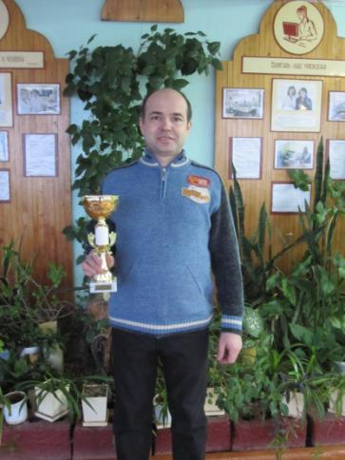
I.РЕЗЮМЕ
    Образование: среднее
    профессиональное
Место учёбы: СПТУ №101, Республика Молдова,
г. Рышканы
Специальность: электрогазосварщик,
слесарь-сантехник;
Место работы: ГБОУ СПО РМЭ «Волжский индустриально-технологический техникум»
Трудовой стаж: 12 лет
Педагогический стаж: 3 года
Стаж работы в ПУ № 15: 1 год

Slide 4
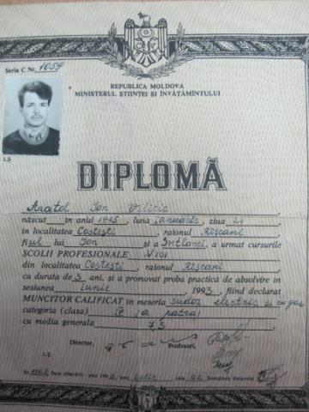
МОИ ДИПЛОМЫ
Электрогазосварщик
4 разряда;
слесарь-сантехник
4 разряда
Республика Молдова,
г. Рышканы
СПТУ №101

Slide 5
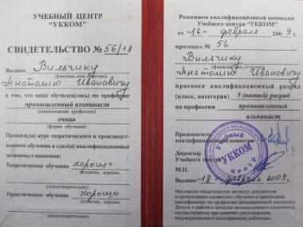
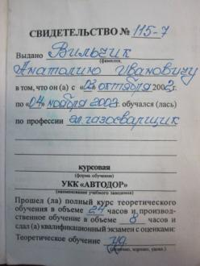
МОИ СВИДЕТЕЛЬСТВА
Учебный центр «УККОМ»
Промышленный альпинист
5 разряда
Москва , УКК «Автодор»,
2002г.
Электрогазосварщик
5 разряда

Slide 6
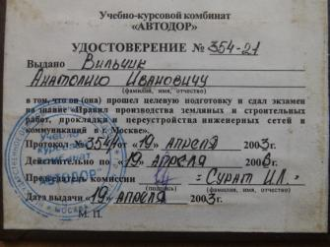
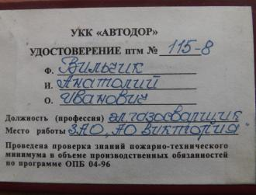
МОИ СВИДЕТЕЛЬСТВА
Москва , УКК «Автодор»,
2003г.
Разрешение на проведение земляных и строительных работ.
Москва , УКК «Автодор»,
2002г.
ОПБ 04-96
Проверка знаний по пожарному минимому

Slide 7
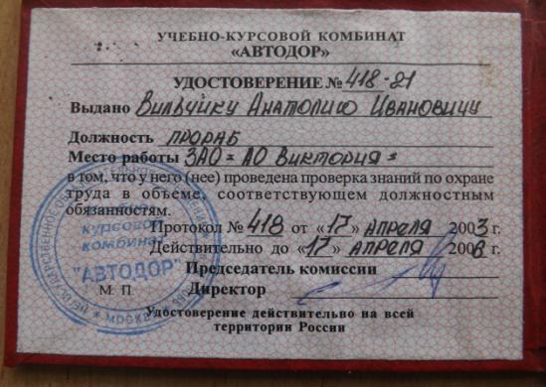
МОИ УДОСТОВЕРЕНИЯ
Москва , УКК «Автодор»,
2006г.
Прораб

Slide 8

МОИ ДОСТИЖЕНИЯ
Республиканский конкурс профессионального мастерства по профессии «Сварщик»,2012г.

Slide 9
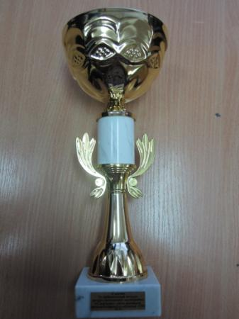

МОИ ДОСТИЖЕНИЯ

Slide 10

МОИ ДОСТИЖЕНИЯ
Благодарность за добросовестный труд и успехи в деле профессионального обучения, ГБОУ СПО РМЭ «ВИТТ»2012г.

Slide 11
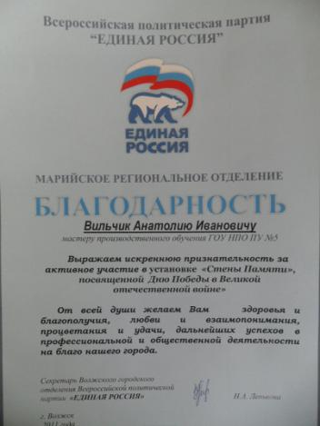
МОИ ДОСТИЖЕНИЯ
Благодарность за активное участие в установке «Стены Памяти», Всероссийская политическая партия «Единая Россия, 2012г.

Slide 12
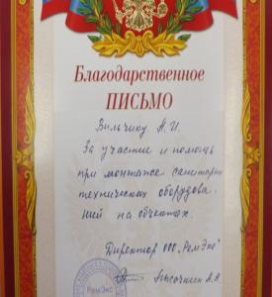

МОИ ДОСТИЖЕНИЯ
Благодарность за участие и помощь при монтаже оборудования, ООО «РемЭкс»
2013г.
Благодарность за участие и помощь в монтаже отопительной системы,
ООО «Волжск-спецмонтаж»
2013г.

Slide 13
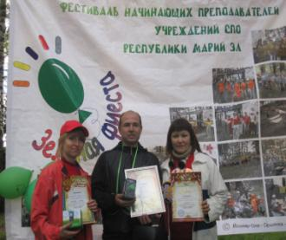

МОИ ДОСТИЖЕНИЯ
Участие в республиканском конкурсе молодых педагогов
«Зеленая фиеста»,
РМЭ «ОПК» 2013г.

Slide 14
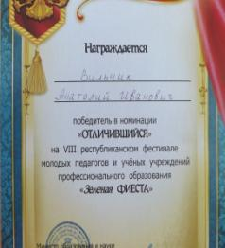
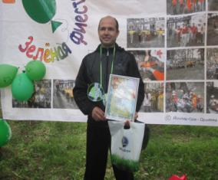
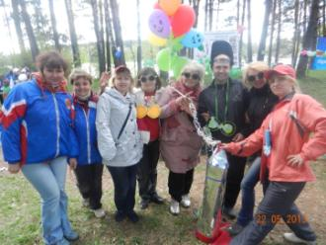
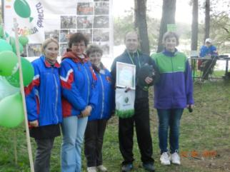
МОИ ДОСТИЖЕНИЯ
Победа в номинации «Отличившийся» в республиканском конкурсе молодых педагогов
«Зеленая фиеста»,
РМЭ «ОПК» 2013г.

Slide 15
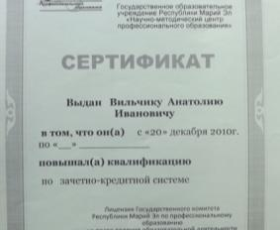

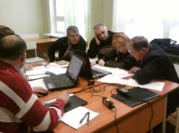
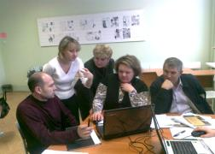
ПОВЫШЕНИЕ КВАЛИФИКАЦИИ
НОУ ДПО Центр развития персонала «ПЕРСОНА ПЛЮС»
«Профориентационная работа как важный элемент формирования контингента учреждений профессионального образования»,
11.04.2013г.-16.04.2013г.
ГОУ РМЭ «НМЦ ПО» «Разработка программы ПМ по специальности СПО»,
20.12.2010г.-22.03.2011г.

Slide 16
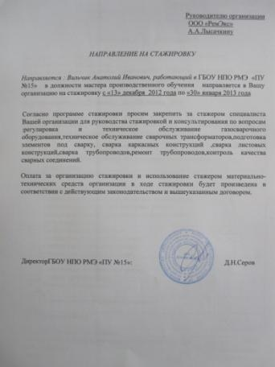
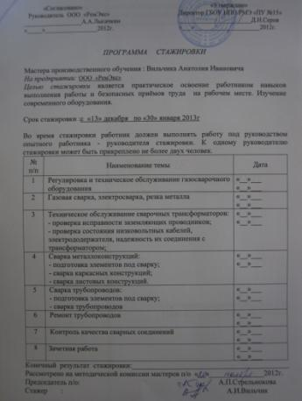
СТАЖИРОВКА
ООО «РемЭкс» г.Волжск,
с 13.12.12г. по 30.01.13г.

Slide 17
II. МЕТОДИЧЕСКАЯ ДЕЯТЕЛЬНОСТЬ
Методическая тема: Индивидуальный подход к обучающимся на уроках производственного обучения»
Образовательные технологии | Использование
Дифференцированное обучение | Задания различного уровня сложности
Технологии развивающего обучения | Лекции; Зачёты; Презентации; Уроки-практикумы
Метод проектов | Выпускные квалификационные работы
Информационные коммуникационные технологии | Использование ресурсов сети Интернет; Разработка презентаций к урокам

Slide 18
СИСТЕМА ОРГАНИЗАЦИОННЫХ ФОРМ ПРОИЗВОДСТВЕННОГО ОБУЧЕНИЯ
Форма организации процесса производственного обучения
Урочная
Внеурочная
Форма организации учебно-производственной деятельности обучающихся
Фронтально-групповая
Бригадная (звеньевая)
Индивидуальная
Форма организации обучающей деятельности мастера производственного обучения
Мастер закреплен за группой
Мастер закреплен за мастерской

Slide 19
ФОРМЫ ОРГАНИЗАЦИИ ТРУДА МАСТЕРА ПРОИЗВОДСТВЕННОГО ОБУЧЕНИЯ
Форма | Сущность | Преимущества | Недостатки
Закрепление мастера за учебной группой | Мастер «ведет» группу от начала до конца процесса обучения, является учителем профессии, воспитателем, организатором жизнедеятельности ученического коллектива, | Объективно повышается возможность индивидуализации учебно-воспитательного процесса. Позволяет успешно решать многообразные воспитательные задачи | Требует разносторонней профессиональной подготовленности мастера по всем видам работ. Объективно снижает ответственность мастера за учебную мастерскую.
Закрепление мастера за мастерской | Мастер «ведет» обучение по определенной профессии в закрепленной за ним учебной мастерской с учащимися различных учебных групп .Применяется при подготовке рабочих широкого профиля. | Позволяет повысить качество производственного обучения. Объективно повышает ответственность мастера за оснащением учебной мастерской | Снижает участие мастера в решении организационных и воспитательных задач в ученическом коллективе. Снижает возможность индивидуализации учебного процесса

Slide 20
МЕТОДИЧЕСКИЕ МАТЕРИАЛЫ
№ | НАЗВАНИЕ РАЗРАБОТКИ | ДАТА | ПРЕДСТАВЛЕНА
1 | «ИНДИВИДУАЛЬНАЯ РАБОТА С УЧАЩИМИСЯ ВО ВНЕУРОЧНОЕ И УРОЧНОЕ ВРЕМЯ» | 2012г. | ГБОУ НПО РМЭ «ПУ №15»
2 | «Индивидуальный подход к обучающимся на уроках производственного обучения» | 2011г. | ГБОУ НПО РМЭ «ПУ №15»

Slide 21
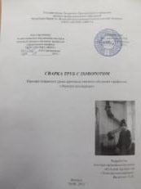
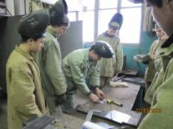
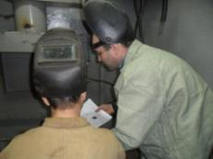
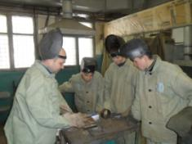
ОТКРЫТЫЕ УРОКИ
20.09.2013г.
Сварка труб с поворотом».
«Сборка и сварка стыковых
соединений
без разделки кромок»,
27.03.13г

Slide 22
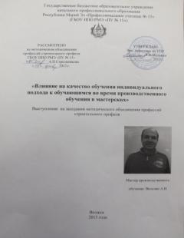
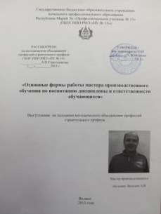
ВЫСТУПЛЕНИЯ
Выступление
на методическом заседании «ВИТТ»
«Влияние на качество обучения индивидуального подхода к обучающимся во время производственного обучения в мастерских»,
февраль 2013г.
Выступление
на методическом заседании «ВИТТ»
«Основные формы работы мастера производственного обучения по воспитанию дисциплины и ответственности обучающихся»,
май 2013г.

Slide 23
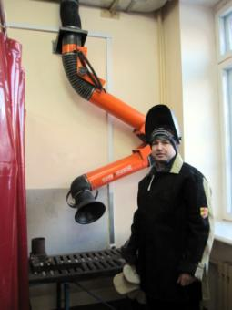
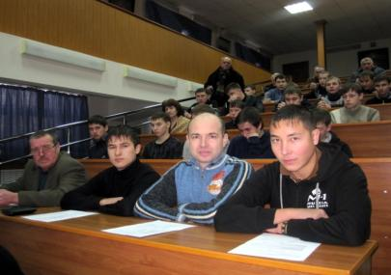
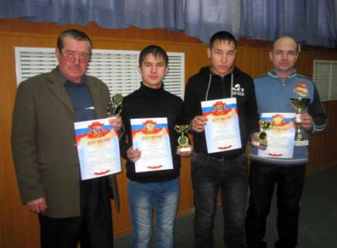
УЧАСТИЕ В ПРОФЕССИОНАЛЬНЫХ
И ТВОРЧЕСКИХ ПЕДАГОГИЧЕСКИХ КОНКУРСАХ
Республиканский конкурс профессионального мастерства по профессии «Сварщик»,Йошкар Ола 20.122012г.

Slide 24
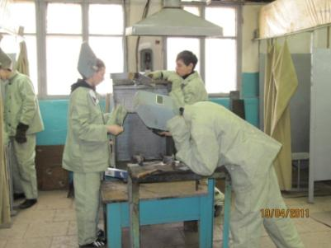
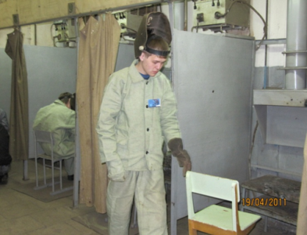
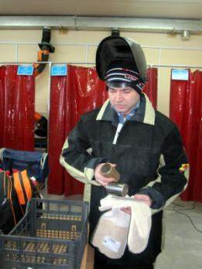
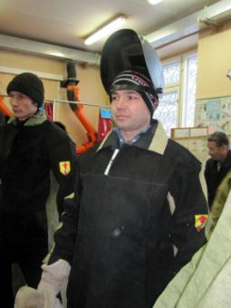
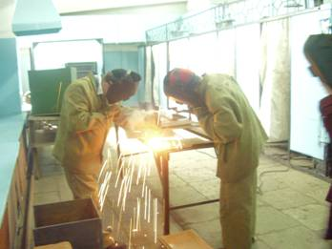
ОРГАНИЗАЦИЯ УЧЕБНОЙ ПРАКТИКИ

Slide 25
КАЧЕСТВО ПОДГОТОВКИ ОБУЧАЮЩИХСЯ ЗА
ПЕРИОД 2011-2012г.г.
год | % качества | % успеваемости | средний балл
2009- 2010 | 82,8 | 100 | 4,1
2010-2011 | 83,3 | 100 | 4,2
2011- 20012 | 84,6 | 100 | 4,3

Slide 26

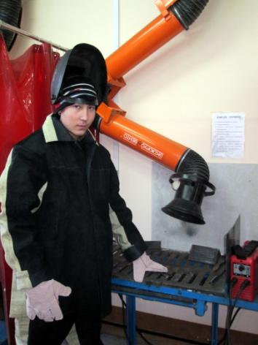
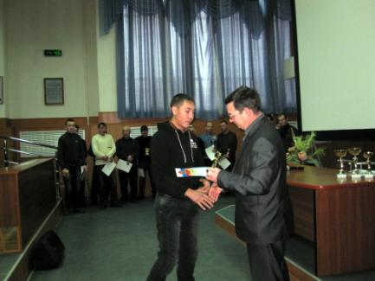
ДОСТИЖЕНИЯ ОБУЧАЮЩИХСЯ
Республиканский конкурс профессионального мастерства по профессии «Сварщик»,2012г.

Slide 27
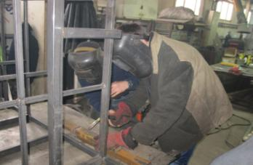
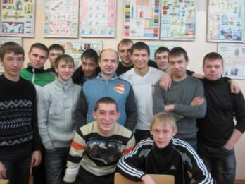
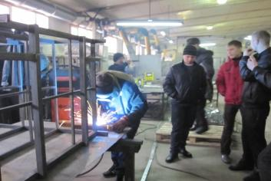
III. ВНЕУРОЧНАЯ ДЕЯТЕЛЬНОСТЬ
ЭКСКУРСИЯ НА ПРЕДПРИЯТИЕ ООО «АРИАДА»,г.Волжск
21 марта 2013года

Slide 28
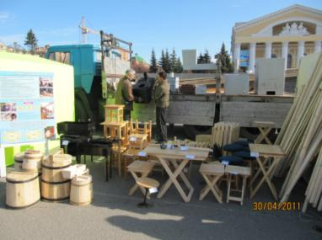
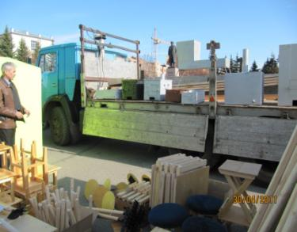
Ежегодное участие в Республиканской ярмарке товаров и изделий

Slide 29
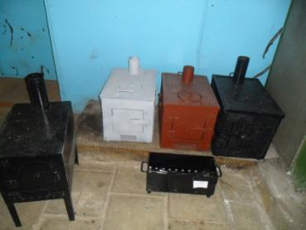
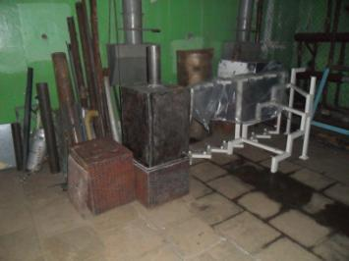
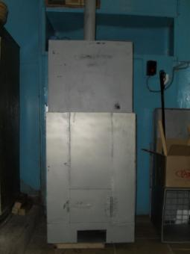
ИЗДЕЛИЯ ВЫПОЛНЕННЫЕ ОБУЧАЮЩИМИСЯ

Slide 30
Выше, выше рабочее знамя,
Над землей Акпарса веет стяг,
Пусть гордиться Марий Эл нами,
Золотыми руками трудяг!

Slide 31
СПАСИБО ЗА ВНИМАНИЕ!

